Slide 1



PHÒNG GD &ĐT LONG BIÊN
TRƯỜNG TIỂU HỌC PHÚC LỢI
CHÀO MỪNG CÁC EM
ĐẾN TIẾT TOÁN

Slide 2


















Khởi động
Notes:
Bài giảng được thiết kế bởi: Vũ Hồng

Slide 3
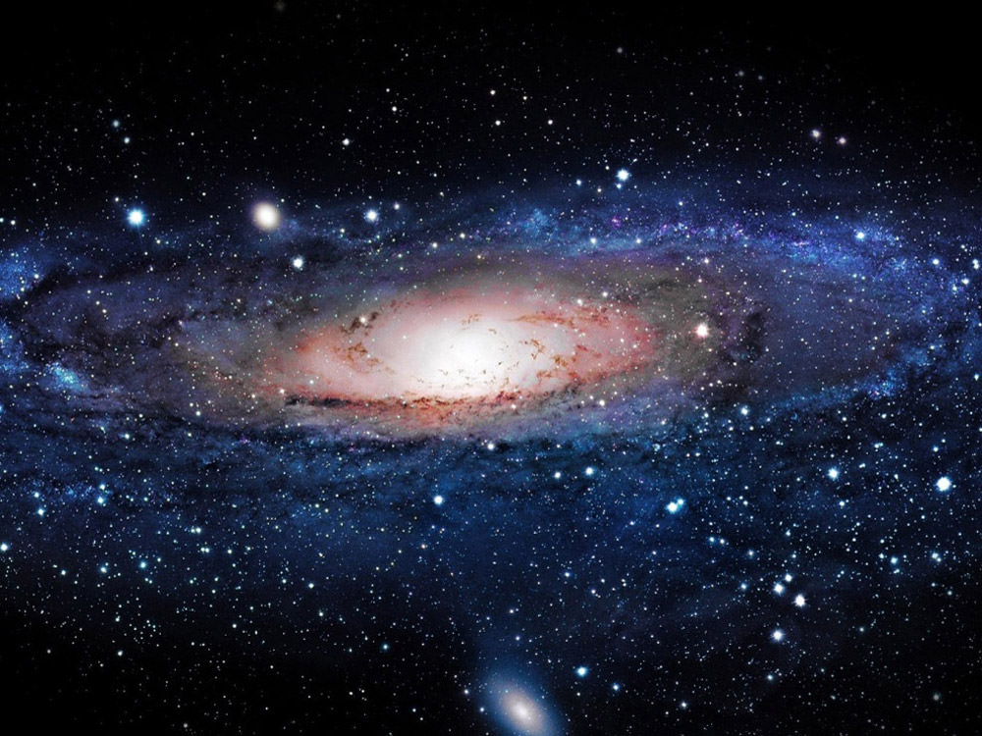
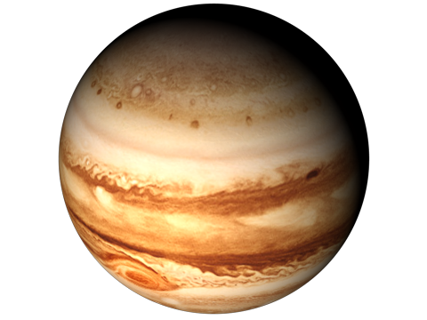

DU HÀNH VŨ TRỤ
BẮT ĐẦU
HƯỚNG DẪN

Slide 4


Sao Mộc
Sao Hỏa
Sao Kim

Slide 5
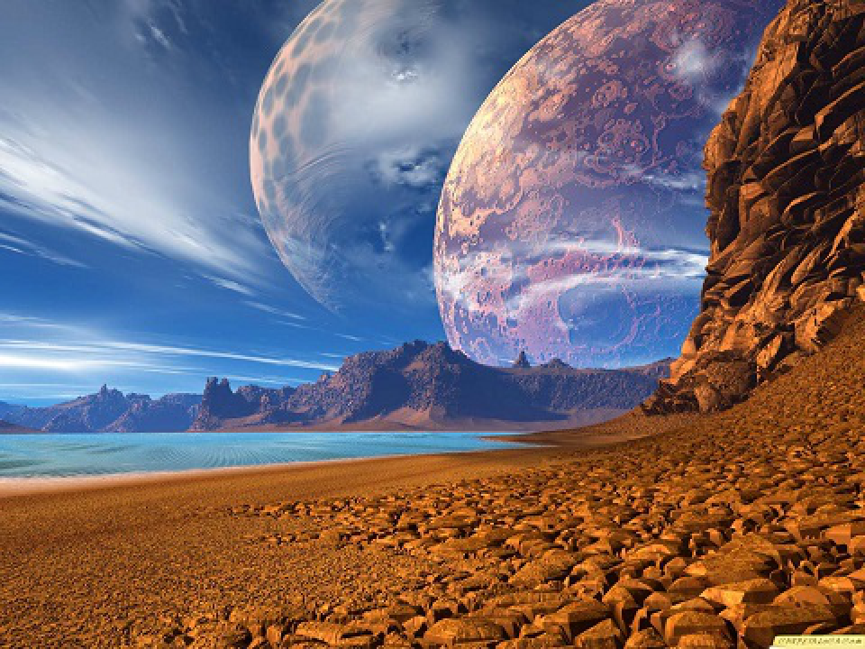
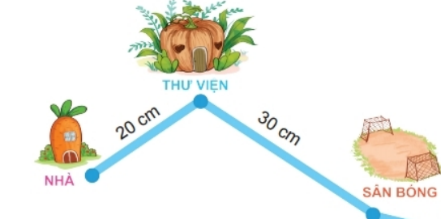


Độ dài đoạn từ nhà đến sân bóng là?
A: 50 cm
B: 40 cm
C: 60 cm

Slide 6
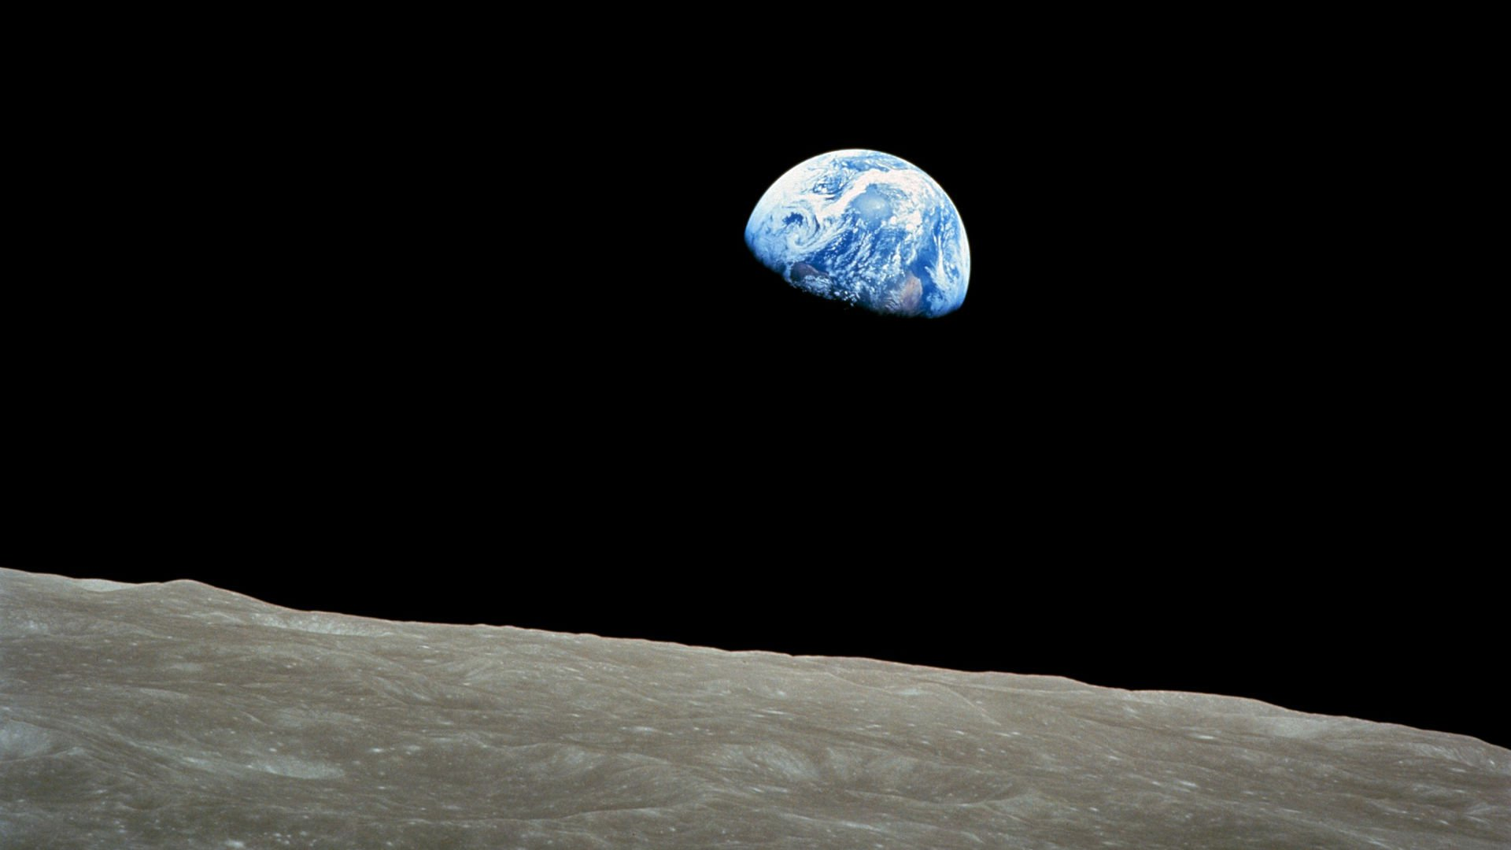
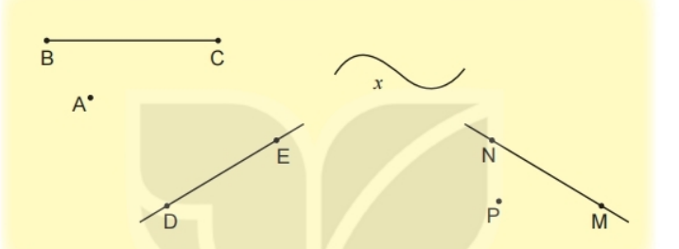
Có mấy đường thẳng trong hình vẽ?
A: 1
B: 3
C: 2

Slide 7
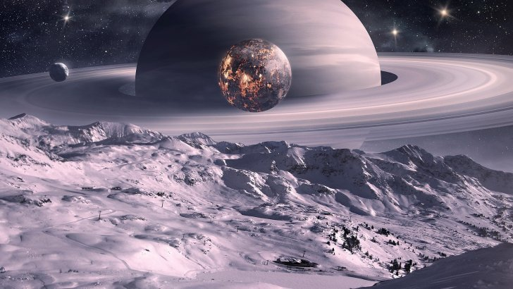
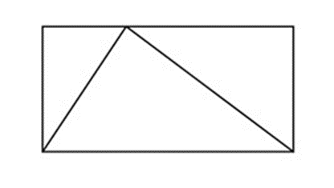
Có mấy hình tứ giác?
A: 1
B: 2
C: 3

Slide 8
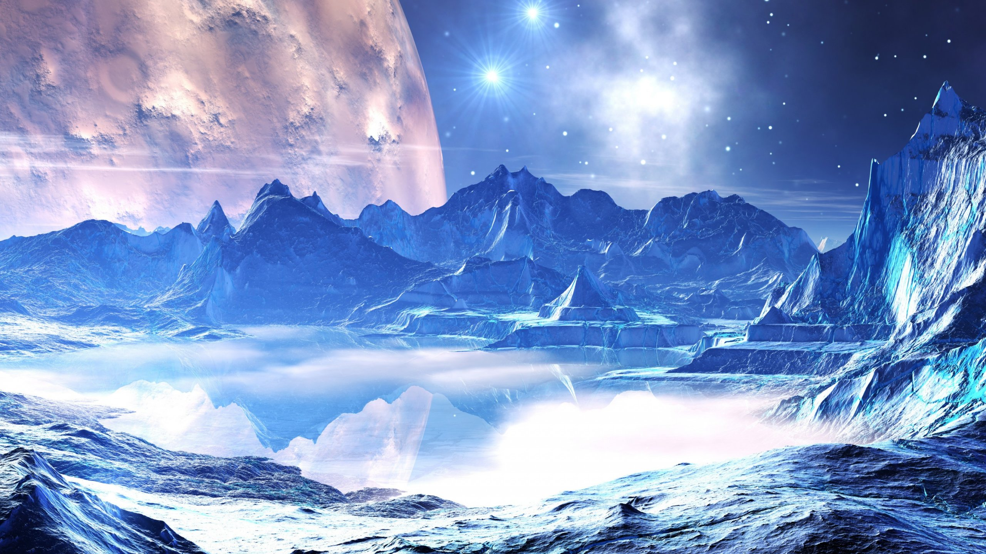



TẠM BIỆT
Chào mừng bạn đã đến với hành tinh của chúng mình.

Slide 9
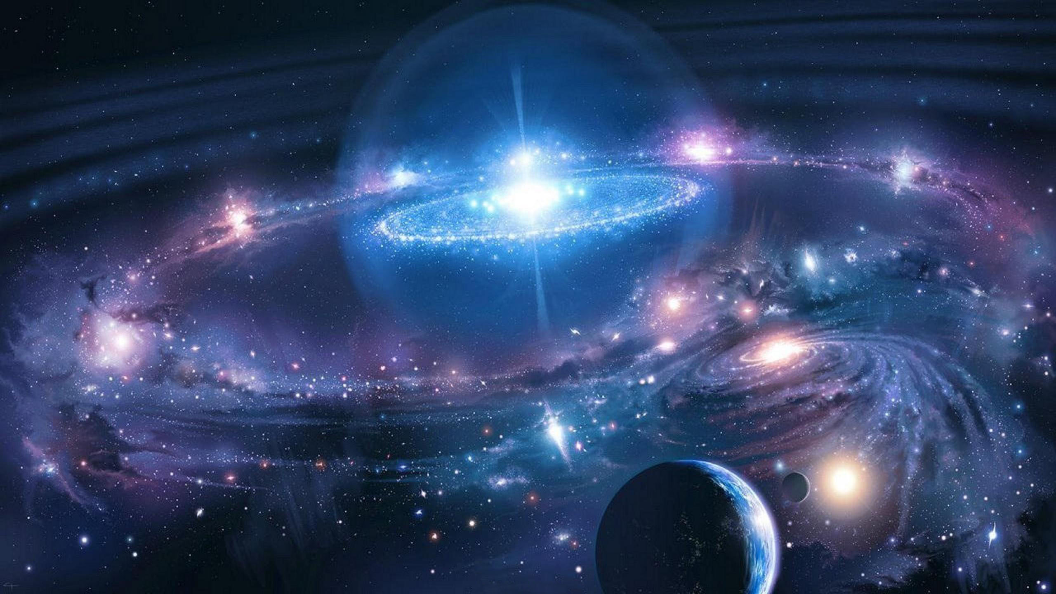
ĐÂY LÀ MỘT CHUYẾN DU HÀNH TUYỆT VỜI CỦA CHÚNG MÌNH. TẠM BIỆT MỌI NGƯỜI.
KẾT THÚC

Slide 10




Bài 29: Ngày - giờ, giờ - phút
(tiết 2)

Slide 11


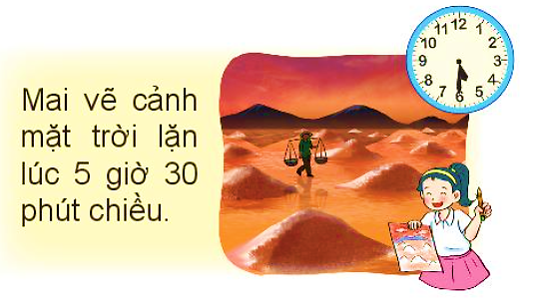
30 phút
5 phút
Nam vẽ cảnh mặt trời mọc lúc 5 giờ 15 phút sáng.
15 phút
5 phút
5 phút
Mai vẽ cảnh mặt trời lặn lúc 5 giờ 30 phút chiều.
5 phút
5 phút
15 phút
5 phút

Slide 12
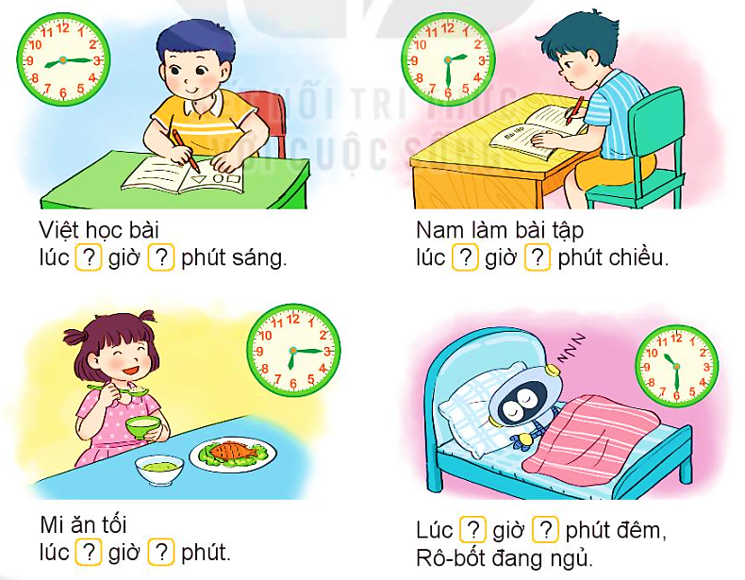
1
Số
?
Mỗi bạn làm gì lúc mấy giờ?
Việt học bài
lúc giờ phút sáng.
Nam làm bài tập
lúc giờ phút chiều.
8
15
2
30
?
?
?
?
Mi ăn tối
lúc giờ phút.
22
30
?
?
Lúc giờ phút
Rô-bốt đang ngủ.
18
15
?
?

Slide 13
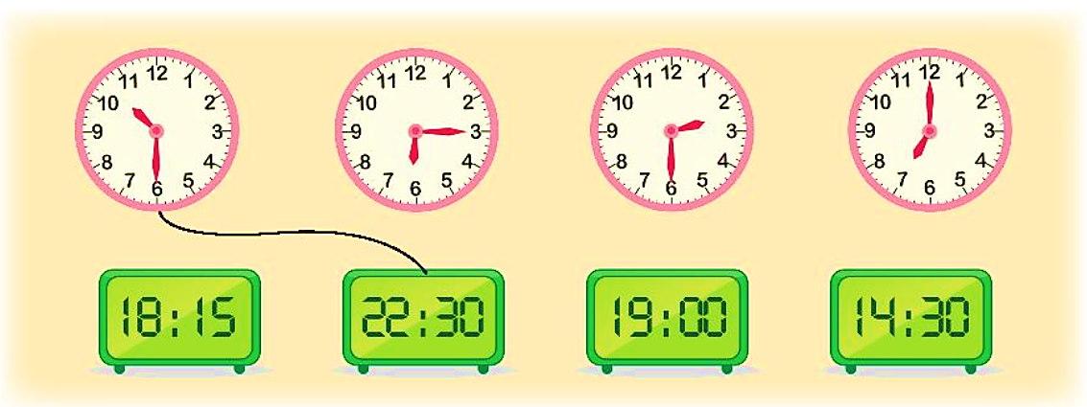
2
Tìm hai đồng hồ chỉ cùng thời gian vào buổi chiều, tối hoặc đêm.

Slide 14
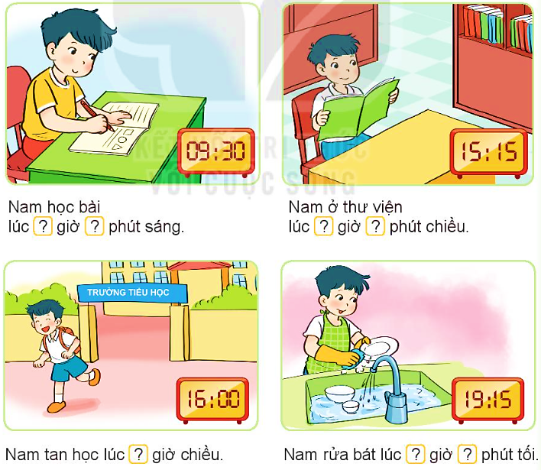
3
Số
?
Nam làm gì lúc mấy giờ?
Nam học bài
lúc giờ phút sáng.
Nam ở thư viện
lúc giờ phút chiều.
9
30
?
?
3
15
?
?
Nam rửa bát
lúc giờ phút tối.
4
Nam tan học lúc giờ chiều.
?
7
15
?
?

Slide 15








HẸN GẶP LẠI
Notes:
TK: VŨ HỒNG

